Slide 1
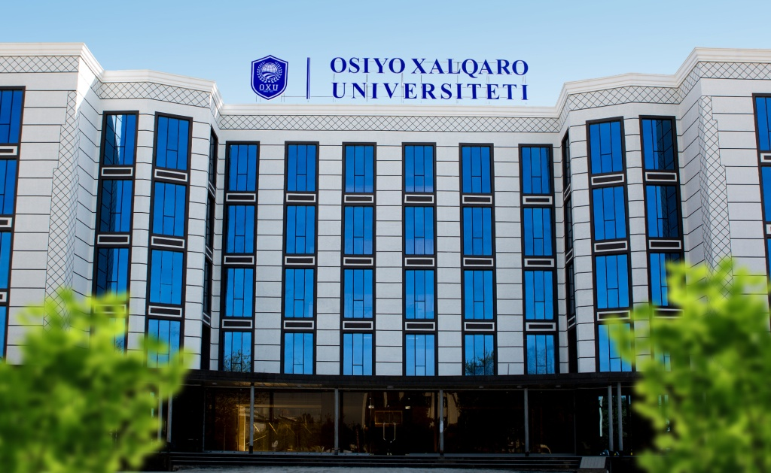

Slide 2
MM1-T25-GURUH magistranti Turdiyev Abrorning
"Buxoro xonligida yer-suv munosabatlari va dehqonchilik" mavzusida taqdimoti.

Slide 3
Reja:
1.Shayboniylar davrıda yer-suv munosabatlari
2.Ashtarxoniylar davrıda yer-suv munosabatlari

Slide 4
KIRISH
Markaziy Osiyo tarixida agrar tizim davlat barqarorligi va jamiyat taraqqiyotining asosiy omili bo‘lgan. Ayniqsa Buxoro xonligi davrida yer va suv masalasi iqtisodiy siyosatning markazida turdi. Chunki xonlik hududi asosan qurg‘oqchil iqlimga ega bo‘lib, dehqonchilik faqat sun’iy sug‘orish orqali mavjud bo‘lishi mumkin edi.
Buxoro iqtisodiyoti agrar-feodal tizimga asoslangan bo‘lib:
yer – asosiy boylik
suv – hayot manbai
dehqon – ishlab chiqaruvchi kuch sifatida qaraldi.

Slide 5
Bu Buxoro xonligining quyidagi asosiy bosqichini qamrab oladi:
Shayboniylar davri
Ashtarxoniylar davri

Slide 6
BUXORO XONLIGIDA YER MUNOSABATLARI TIZIMI
Shayboniylar davrida sug‘orma dehqonchilik tizimiga alohida e’tiborqaratilgan. O‘rta Osiyo sug‘orma dehqonchiligining muhim manbalari —Amudaryo, Sirdaryo, Zarafshon, Murg‘ob daryolari va ularning irmoqlaridan samarali foydalanishga harakat qilingan. «Mehmonnomai Buxoro» asarining
muallifi Sirdaryo haqidagi ma’lumotida, bu daryoning kechuv joylaridan,
irmoqlaridan ko‘plab anhorlar qazilgani va ularning suvdan Buxoro atrofdagi ekinzorlar sug‘orilganini ta’kidlab o‘tgan. Shuningdek, Shayboniyxon davrida Zarafshon
daryosiga qurilgan (1502-yili) ko‘prik — suvayirg‘ich vodiy bo‘ylab suv taqsimotini yaxshilashga xizmat qilgan.

Slide 7
XVI asrning 80-yillarida Abdullaxon II ning farmoni bilan Nurota tumani markazidan 65 km sharqda, eski Oqchob qishlog‘i yaqinidagi Beklarsoy darasida bunyod etilgan to‘g‘on («Abdullaxon bandi») o‘z davrining murakkabroq muhandislik inshooti bo‘lib, u suv to‘planishi va sarfini tartibga solib turgan.
To‘g‘on slanets toshlardan qurilgan bo‘lib, ular suvga chidamli maxsus ganch qorishmasi —qir bilan biriktirilgan. To‘g‘onning uzunligi asosida 73 m, yuqorisida 85 m, balandligi 14,5 m bo‘lgan. Bunda suv bosimi hamda uning ag‘daruvchi kuchi hisobga olingan holda to‘g‘on asosining qalinligi 15,3 m, ustki qismi 4,5 m qilinib, zinapoya shaklida qurilgan. Suv omborining uzunligi 1,5 km, eni 75—125 m. Abdullaxon bandida taxminan 1,2 mln. kubometr suv to‘nlangan. Suv ombori quyida joylashgan Jilon, Tamg‘ali, Kamar, Oqchob, Ravot, Soykechar va O‘rganjiy qishloqlari aholisiga tegishli qariyb 1,2 ming ga yerlar sug‘orilgan.

Slide 8
XVI asrning II yarmida, asosan Abdullaxon II hukmronligi davrida,
Zarafshon daryosiga qurilgan Puli Karmana, Puli Mehtar, Puli Jondor va boshqa sug‘orish inshootlari, Zarafshon daryosidan Jizzax vohasiga tomon qazilgan Tuyatortar kanali, Murg‘ob vohasidagi Hovuzxon suv ombori, Murg‘ob daryosidan Marv atroflariga suv chiqarish maksadida tortilgan kanallar sug‘orish
tizimi va daryolar suvlari taksimotini yaxshilashda katta ahamiyatga ega bo‘lgan.
Bu davrda Jo‘ybor shayxlariga tegishli yerlarni kengaytirish va bu yerlardan
olinadigan daromadlarni oshirish maqsadida Vaxsh daryosidan bir necha yil
davomida kanallar chiqarilchi.

Slide 9
Shayboniylar istilosidan keyin O‘rta Osiyoda yerlarning asosiy qismi davlat
ixtiyorida bo‘lib, bunday yerlar «Amloki podshohiy» yoki «Amloki sultoniy» deb
atalgan. Tarixda ilgaridan «Mulki devoniy» nomi bilan mashhur bo‘lgan bunday
yerlar Buxoro amirligi va Xiva xonliklarida ular tugatilguncha qadar mavjud
bo‘lgan. Amlok yerlarga ekin ekiladigan yerlar va yaylovlardan tashqari,
shaharlarda jamoatchilik tomonidan foydalaniladigan yerlar, ba’zan undagi
inshootlar ham kirgan. Davlat yerlariga ishlov berilmaydigan yoki tashlandiq,
xo‘jasiz «o‘lik yerlar» («zamini mavat, zamini mayiti») ham kiritilgan. Bunday
yerlardan xonning ruxsati bilan ayrim feodallar foydalanishi mumkin bo‘lgan.
Bulardan tashqari, urug‘ yoki qishloq jamoasi ixtiyoridagi yaylovlar, to‘qaylar ham mavjud bo‘lgan.

Slide 10
Xususiy mulk egalariga tegishli bo‘lgan «Mulkiy yerlar»ning asosiy qismi
katta yer egalari qo‘lida to‘plangan. Mulkiy yerlar erkin sotilgan. Katta yer egalari
o‘zlarining xususiy mulklaridan kelgan daromadga bevosita egalik qilganlar.
Mulkiy yerlardan davlatga qanday soliq to‘langanligi haqida aniq ma’lumotlar
mavjud emas. Biroq, ayrim hujjatlarning guvohlik berishicha, XVI asrning II
yarmidan boshlab mulk egalari yerlarining bir qismini bo‘lsa —da, davlat
solig‘idan ozod qilishga uringanlar. Buning uchun xonning maxsus farmoniga
muvofiq mulk egasi yerining katta qismi (ko‘pincha 3/4 qismi)ni davlat foydasiga
berishi, ya’ni amlokka aylantirishi, qolgan kichik qismi (1/4 qismi) yer egasining
ixtiyorida qolishi shart bo‘lgan. Bunday yerlar «Mulki hurri —holis» yoki «Mulki
holis» deb atalgan.

Slide 11
Yerga egalik qilishning uchinchi shakli — vaqf yerlari bo‘lib, bu yerlar
diniy muassasalar — masjid, madrasa, mozor va hokazolar ixtiyoriga berilgan.
Vaqf yerlarini idora qilish huquqi dastlab dindorlar orasidan tayinlangan
mutavalliga berilgan. Biroq, keyinchalik bunday yerlardan ruhoniylar ko‘proq o‘z
manfaatlari yo‘lida foydalanganlar. XVI asrda diniy muassasalar foydasiga katta
miqdorda vaqf yerlarining ajratilishi, ruhoniylarning katta yer egalariga aylanishiga
qulay sharoit yaratdi.Masalan, Sirdaryo bo‘yidagi Shohruxiyada
yashagan Amir Asadulla Abduvali eshon va uning yaqinlari foydasiga Abdullaxon
5500 gektardan ortiqroq yerni vaqf qilib bergan.

Slide 12
Iqto atamasi XIV asrning ikkinchi yarmidan boshlab garchi muomaladan
chiqib, o‘z o‘rnini turkiycha “suyurg‘ol” atamasiga bo‘shatib bergan bo‘lsa-da,
shayboniylar davri ayrim manbalari va hujjatlarida “iqto” atamasini uchratish
mumkin. Chunki, iqto‘, suyurgol, tanho atamalari va shu shakldagi yer mulki
huquqining mazmuni bir-biriga deyarli yaqin bo‘lgan. Ya’ni, bunday yer mulklari
davlat oldidagi ma’lum bir xizmatlari uchun ma’lum hadya yoki in’om ma’nosini
anglatgan.
Suyurg‘ol shayboniylar davrida ham keng qo‘llanilgan bo‘lib, shaxzodalar,
yirik zodagonlar va nufuzli din peshnolariga ma’lum shart va imtiyozlar asosida
berilgan yer mulki bo‘lib, u nasldan naslga o‘tgan. Suyurgol egasi davlatga
to‘lanadigan soliqlardan ozod qilingan bo‘lib, o‘z suyurgolidan oladigan
daromaddan o‘z ixtiyoricha foydalangan. Bunday imtiyozli suyurg‘ol “Darubast
suyurg‘ol” deb atalgan.

Slide 13
Shayboniylar davrida ham iqtisodiy hayotda sun’iy sug‘orish bilan bog‘liq
muammolarni hal etish ishiga jiddiy e’tibor bilan qaralgan.
Shayboniyxon avlodlari keyinchalik Qashqadaryoning irmoqlaridan Kesh
viloyati yerlarini sug‘orish uchun 10 dan ortiq kanallar qazitganlar. Sun’iy
sug‘orish ishlari, ayniqsa, Abdullaxon II davrida keng rivojlangan. Masalan, 1556-
1585-yillar oralig‘ida Zarafshon daryosida Karmana, Mehtar Qosim, Chahorminor,
Jondor suv ayirg‘ichlari; Murg‘ob vohasida Sangzor, Hovuzixon suv omborlari
qurilgan. Bundan tashqari, Sangzor daryosidan Jizzax vohasiga Tuyatortar kanali,
Somonjuq dashtini obodonlashtirishga xizmat qilgan Xoja Ka’ab kanali, Afshona
kanali, Amudaryodan Chorjo‘yga, Murg‘obdan Marvga, Vaxshdan uning atrof
vohalariga suv chiqarishga imkon beruvchi kanallar qazilgan.

Slide 14
Ashtarxoniylar davrida yer va suv munosabatlari
Shayboniylar davrida bo‘lgani kabi ashtarxoniylar davrida ham davlat yerlari
mamlakai devon, mamlakai podshohi, zamini mamla, mamlakai sultoni, mamlaka
kabi nomlar bilan atalgan. Oliy hukmdor yerni sotish, hadya etish yoki vaqf
mulkiga o‘tkazish huquqiga ega bo‘lgan. Shartli yer egalari suyurg‘ol, iqto, tanho,
tiyul kabi nomlar bilan atalgan. Ta’kidlash lozimki, XVII-XVIII asrlarga kelib
suyurg‘olning mazmuni o‘zgaradi. Bu davrga kelib suyurg‘ol asosan, hukmdor
xizmatida bo‘lgan ruhoniylar sayyidlar, xo‘jalar, shayxlar, ulamolar, shuningdek
shoirlarga hadya qilingan. Mahmud ibn Vali shunday ma’lumot beradi: Agar
podsho yerni kimgadir hadya tariqasida bersa, bunday yerlar ulamolar va
sayidlarga berilsa, suyurg‘ol deyiladi, agar harbiylarga berilsa, u holda tanho
deyiladi.

Slide 15
XVII —XVIII asrlarda ham Turkiston xonliklarida ilgarigi davrlardagidek
yer mulklari va sug‘orish tizimlari asosan hukmron tabaqalar va yirik feodallar
ixtiyorida bo‘lib, ular o‘z yer — mulklarida asosiy ishlab chiqarish vositalaridan
mahrum bo‘lgan dehqonlar kuchidan keng foydalanar edilar. Bu davrda yerga
egalik qilishda o‘zgarish sezilmaydi. Faqat Buxoro xonlari davlat mulkidan
«tanho» olishni kuchaytirish bilan bir qatorda, davlatga tegishli yerlarning ma’lum
qismini ayrim farmonlar bilan yirik yer egalariga sotishgan yoki hadya etishgan.
Masalan, 1620-yilda Imomqulxon Miyonqoldagi bir necha qishloqlarni ularga
tegishli yerlari bilan o‘zining amaldorlaridan biri Raximbek parvonachiga 15000
tangaga sotgan. 1657-yilda Abdulazizxon Buxoro yaqinidagi Komot mavzeidagi
davlatga tegishli yerlardan 2700 tanobini Xo‘jakalon degan shaxsga 10000
tangaga, 1670-yilda Samarqand viloyatidagi katta yer maydoni (bir necha ming
tanob yer)ni Hojimqul yasovulga 50000 tangaga, 1655-yili Buxoro atrofidagi katta
yer maydonlarini Mahmudbek degan shaxsga 10000 tangaga sotgan.

Slide 16
Turkistonda sug‘orish inshoatlarining bunyod etilishi va kanallarning
ko‘payishi, ekin maydonlarining kengayishiga imkon yaratdi. Biroq, bu yerlardan
tushadigan daromadlar, asosan davlat xazinasi va hukmdorlar cho‘ntagiga tushgan.
XVI — XVII asr boshlarida yangi sug‘oriladigan yerlarning asosiy qismi Jo‘ybor
shayxlariga berilgan. 1637-yilda Imomqullixon tomonidan chiqarilgan yorliqqa
ko‘ra, sayid Burxoniddin Qilich avlodlariga tegishli yerlardan o‘tadigan ariqlar
ularning xtiyoriga berilgan. Shariat qonunlariga ko‘ra, suvni sotish va sotib olish
mumkin emasligiga qaramasdan, yirik yer egalari (ularning diniy yoki dunyoviy
bo‘lishlaridan qatiy nazar) sug‘orish kanallarini egallab olganlar.

Slide 17
XVII asr oxiri - XVIII asr boshlarida mamlakat iqtisodiyotidagi umumiy
tushkunlik qishloq xo‘jaligiga ham jiddiy ta’sir ko‘rsatdi. Siyosiy beqarorlik va o‘zaro urushlar davom etib turgan og‘ir sharoitlarda
ham dehqonlar o‘z xo‘jaliklarini davom ettirishga harakat qilganlar. Buxoro
xonligining asosiy dehqonchilik hududi Zarafshon vohasi edi. So‘nggi o‘rta asrlar
mualliflari boshqa viloyatlarda ham ekinlar va bog‘-rog‘lar mavjudligi haqida
ma’lumotlar beradilar. Misol uchun, Farg‘onaning “ajoyib bog‘lari va dalalari”,
Qarshining sug‘oriladigan yerlari”, Toshkent vohasining “tog‘li g‘allakor
tumanlari”, Termizning “yaxshi qovunlari va g‘allasi”, Shahrisabzning “hosil
beruvchi yerlari” haqida ma’lumotlar bor.

Slide 18
Ashtarxoniylar davrida sug‘oriladigan yerlarga O‘rta Osiyo mintaqasi uchun
an’anaviy bo‘lgan bug‘doy, arpa, jo‘xori, loviya, mosh, sholi, paxta, sabzavot va
poliz ekinlari, dasht va tog‘oldilaridagi adirlardagi lalmi yerlarda bug‘doy arpa,
qovun, tarvuz va boshqalar ekilib dehqonchilik qilingan. O‘zaro urushlar
dehqonchilik taraqqiyotini birmuncha orqaga surib turgan bo‘lishiga qaramasdan,
tinchlik davrlarida yerlardan ancha yuqori hosil olingan

Slide 19
Sug‘oriladigan yerlarning ko‘pchilik qismini bog‘lar va uzumzorlar tashkil
qilgan. Samarqand , Buxoro, Toshkent kabi shaharlar atrofida bog‘lar, chorbog‘lar
mavjud bo‘lgan. Bu davrda chorvachilik ham qishloq xo‘jaligining yetakchi
tarmog‘i sifatida katta ahamiyatga ega edi. Xon va yirik saroy amaldorlari, din
peshvolari, qabila boshliqlari, yirik chorvador boylarga tegishli katta-katta
yaylovlarda, dasht hududlarda ming-minglab qo‘ylar, podalar, yilqilar, tuyalar
boqilgan.

Slide 20
Xulosa
Buxoro xonligi tarixida yer va suv munosabatlari davlat hayotining eng muhim asosini tashkil etgan. Yer davlat boyligi, suv esa dehqonchilikning hal qiluvchi omili bo‘lgan. Sug‘orish tizimi qat’iy nazorat ostida yuritilib, butun iqtisodiyot dehqonchilikka tayangan.
Shayboniylar davrida agrar tizim rivojlangan, Ashtarxoniylar davrida inqirozga uchragan, Mang‘itlar davrida esa qisman tiklangan. Dehqonlar jamiyatning asosiy ishlab chiqaruvchi kuchi bo‘lib, davlat daromadining katta qismi qishloq xo‘jaligidan kelgan.
Umuman, yer, suv va dehqonchilik Buxoro xonligi iqtisodiyoti va davlat barqarorligining poydevori bo‘lib xizmat qilgan.

